Slide 1
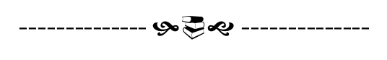

ỦY BAN NHÂN DÂN THÀNH PHỐ HỒ CHÍ MINH
TRƯỜNG ĐẠI HỌC SÀI GÒN KHOA ĐIỆN TỬ - VIỄN THÔNG
KHÓA LUẬN TỐT NGHIỆP
THIẾT KẾ VÀ CHẾ TẠO HỆ THỐNG
CÂN BẰNG TỰ ĐỘNG BALL AND PLATE
Người hướng dẫn: ThS. Nguyễn Hữu Phúc
Sinh viên thực hiện: Nguyễn Xuân Hiếu
THÀNH PHỐ HỒ CHÍ MINH, THÁNG 12 NĂM 2018

Slide 2
Nội dung báo cáo
1. Tổng quan
2. Cơ sở lý thuyết
3. Thiết kế và thi công hệ thống
4. Kết luận và hướng phát triển

Slide 3
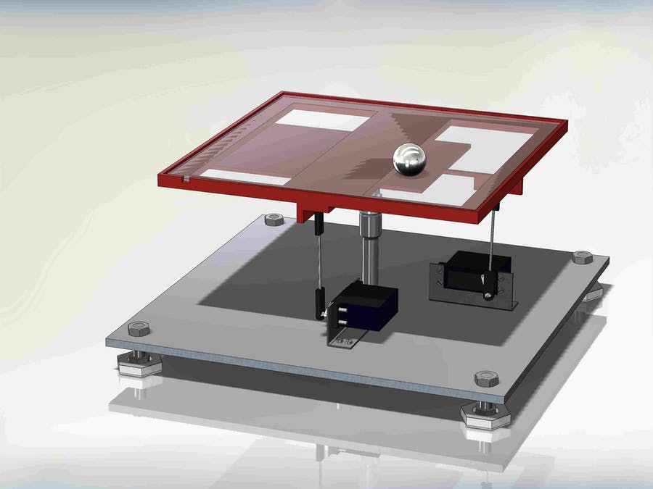
1. Tổng quan

Slide 4
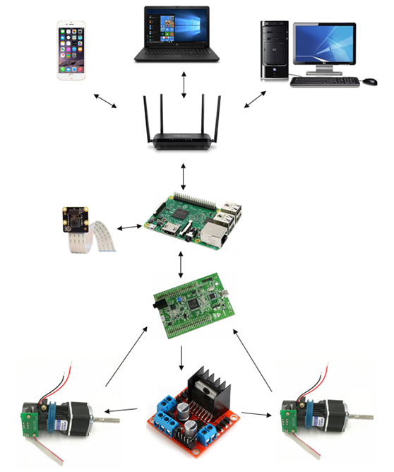
1. Tổng quan

Slide 5
2. Cơ sở lý thuyết
Hệ điều hành Raspian trên Raspberry Pi 3
Là một bản phấn phối dựa trên nhân Linux.
=> Hỗ trợ tốt các cơ chế để xử lý đa luồng, hỗ trợ đầy đủ các driver về phần cứng.

Slide 6
2. Cơ sở lý thuyết
Thư viện OpenCV trên Raspian
Là một thư viện về thị giác máy tính, xử lý ảnh và máy học. Được thiết kế để tính toán hiệu quả trong các ứng dụng thời gian thực

Slide 7
2. Cơ sở lý thuyết
Hệ điều hành FreeRTOS trên Kit STM32F4 Discovery
Là một hệ điều hành nhỏ gọn hỗ trợ xử lý đa tác vụ theo hướng Event driven
=> Hỗ trợ các cơ chế xử lý đa tác vụ như Linux, không hỗ trợ các driver phần cứng.

Slide 8
2. Cơ sở lý thuyết
Driver phần cứng HAL STM32F4
Là một thư viện hỗ trợ đầy đủ các driver điều khiển ngoại vi cho dòng vi điều khiển STM32F4.
=> Giúp lập trình viên nhanh chóng xây dựng ứng dụng mong muốn mà không cần có kiến thức chuyên sâu về phần cứng.

Slide 9
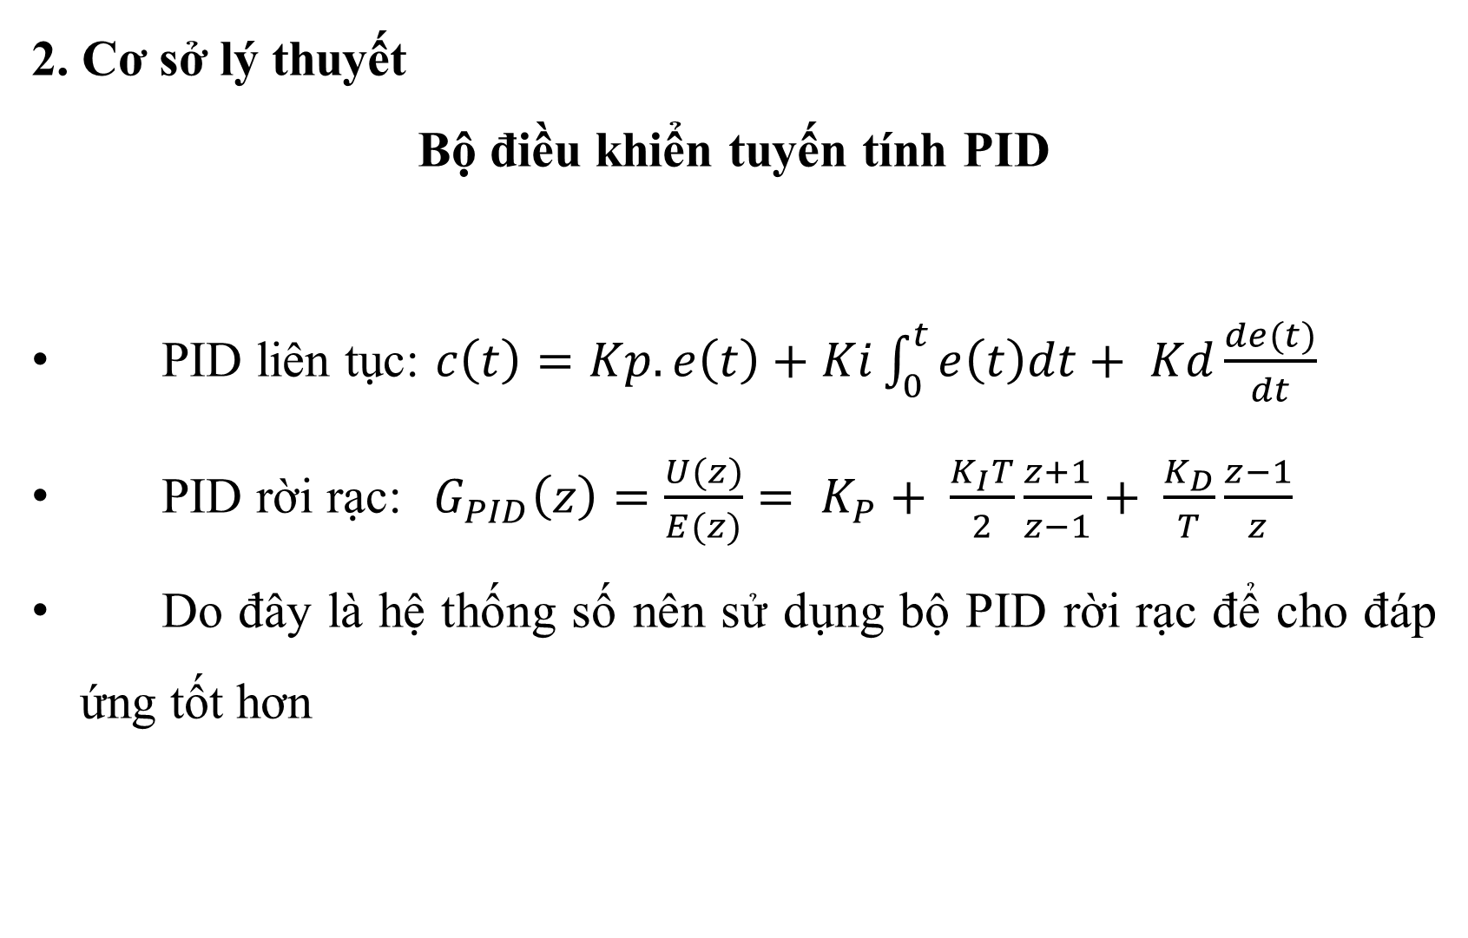
2. Cơ sở lý thuyết
Bộ điều khiển tuyến tính PID
PID liên tục: $c\left(t\right)=Kp.e\left(t\right)+Ki\int_{0}^{t}{e\left(t\right)dt}+ Kd\frac{de(t)}{dt}$
PID rời rạc: $G_{PID}\left(z\right)=\frac{U(z)}{E(z)}= K_{P}+ \frac{K_{I}T}{2}\frac{z+1}{z−1}+ \frac{K_{D}}{T}\frac{z−1}{z}$
Do đây là hệ thống số nên sử dụng bộ PID rời rạc để cho đáp ứng tốt hơn

Slide 10
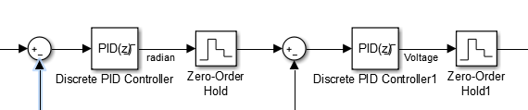
2. Cơ sở lý thuyết
Bộ điều khiển PID Cascade
2 bộ điều khiển PID có thể cùng nhau tính toán toán để đem lại đáp ứng tốt hơn cho hệ thống.

Slide 11
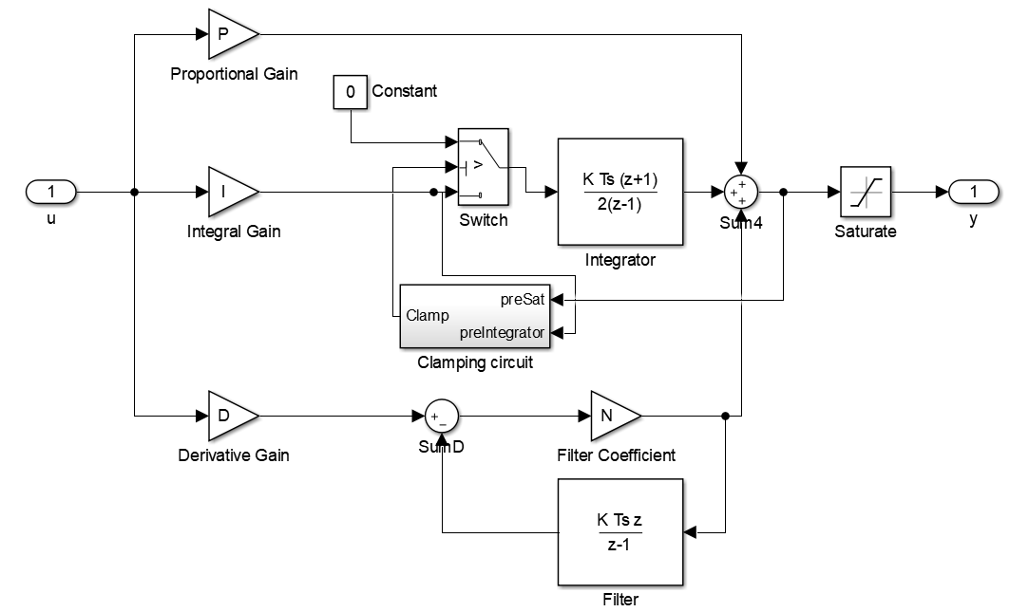
2. Cơ sở lý thuyết
Anti-windup cho bộ PID rời rạc

Slide 12
3. Thiết kế và thi công hệ thống
Cấu hình Raspberry Pi 3

Slide 13
3. Thiết kế và thi công hệ thống
Cấu hình Kit STM32F4 Discovery

Slide 14
3. Thiết kế và thi công hệ thống
Tính toán nguồn cho hệ thống
Nguồn của Camera và Kit STM32F4 Discovery lấy trực tiếp từ Raspberry Pi qua cổng CSI.
=> Nguồn cấp cho Raspberry Pi 3 là nguồn 5V – 2.5 A.
Hệ thống sử dụng 2 động cơ Faulhaber 12V
=> Nguồn cấp cho động cơ là nguồn 12V – 3A.
Raspberry Pi 3 (4 CPU Full Load) | 730 mA
Camera Raspbery Pi Module NoIR | 250 mA
Kit STM32F4 Discovery | 25 mA
Faulhaber Motor | 1400 mA

Slide 15
3. Thiết kế và thi công hệ thống
Hệ thống mềm trên Raspberry Pi 3

Slide 16
3. Thiết kế và thi công hệ thống
Giải thuật tổng quát trên Raspberry Pi 3

Slide 17
3. Thiết kế và thi công hệ thống
Hệ thống mềm trên Kit STM32F4 Discovery

Slide 18
3. Thiết kế và thi công hệ thống
Giải thuật tổng quát trên Kit STM32F4 Discovery

Slide 19
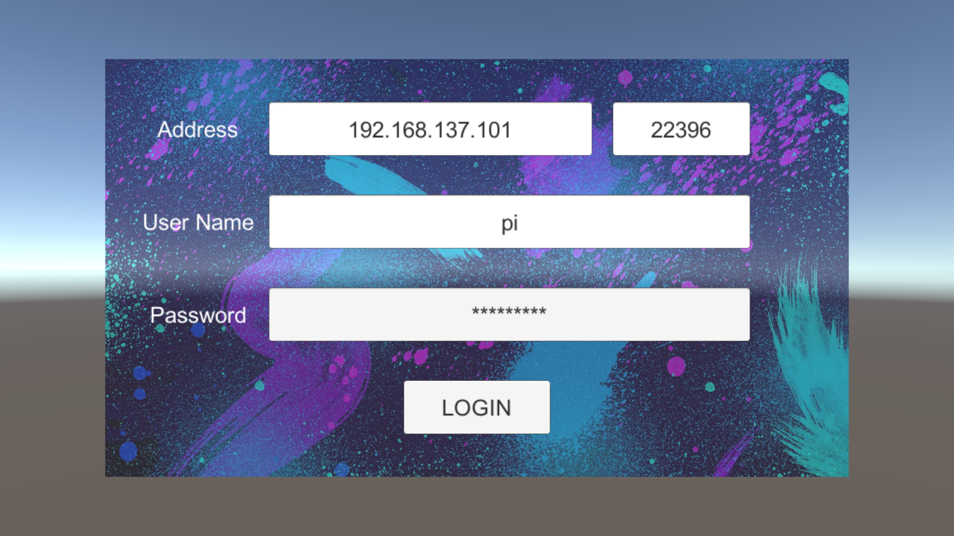
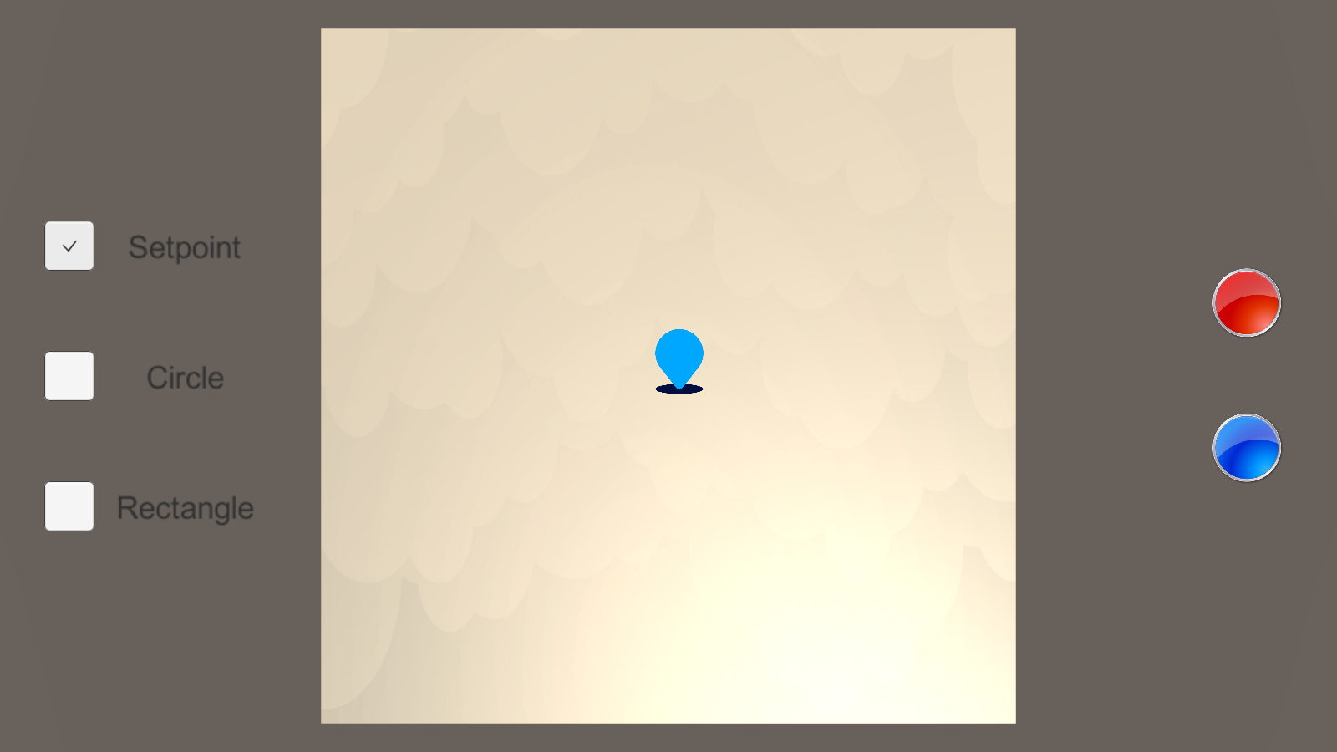
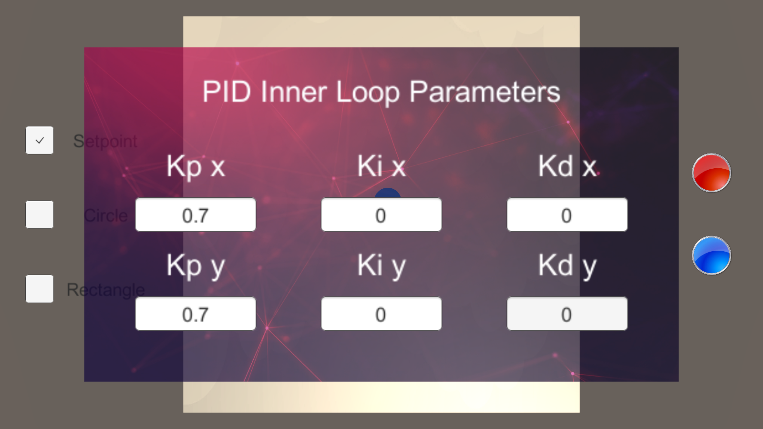
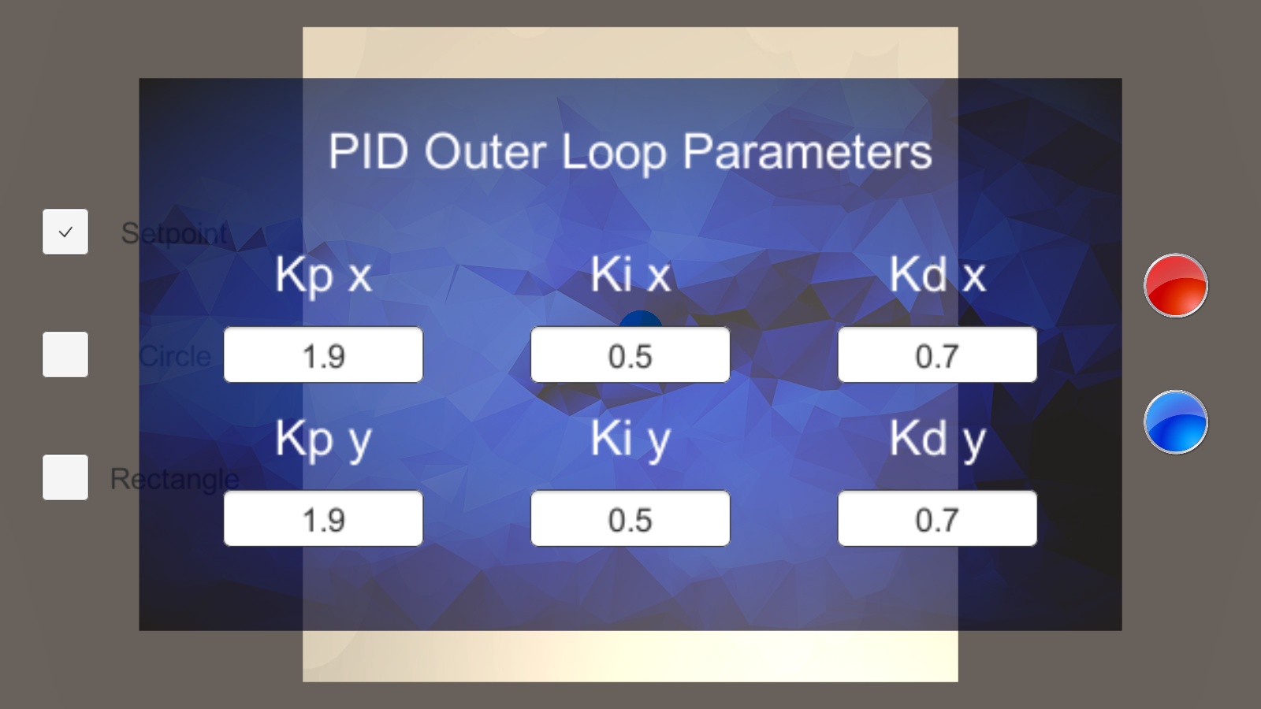
3. Thiết kế và thi công hệ thống
Ứng dụng điều khiển hệ thống

Slide 20
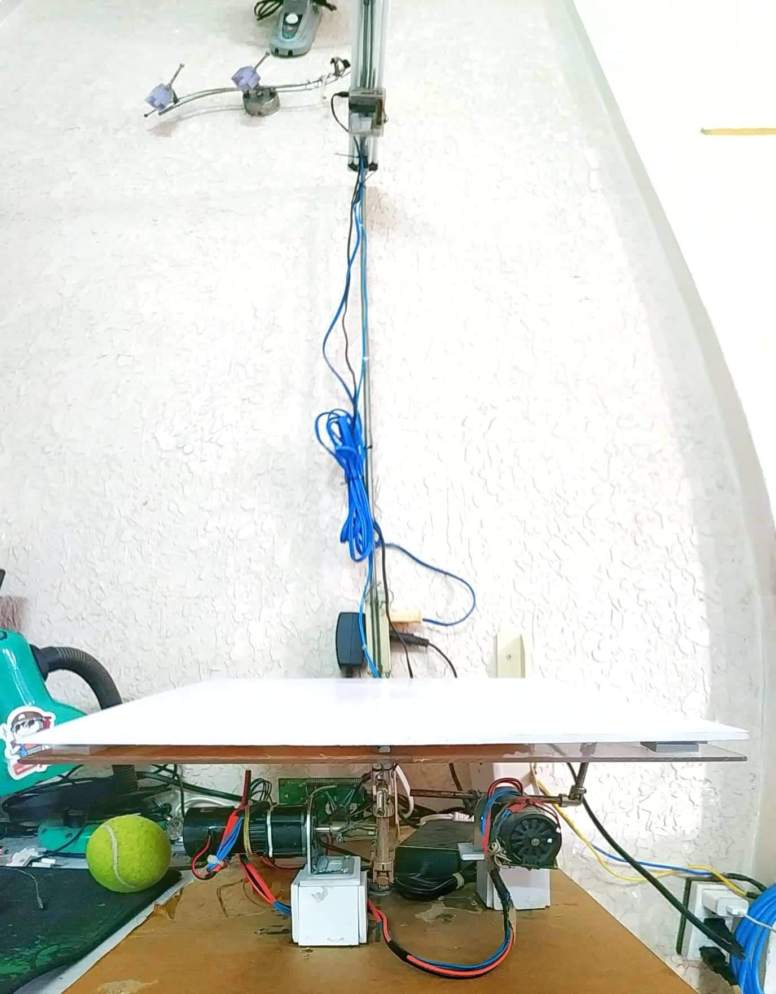
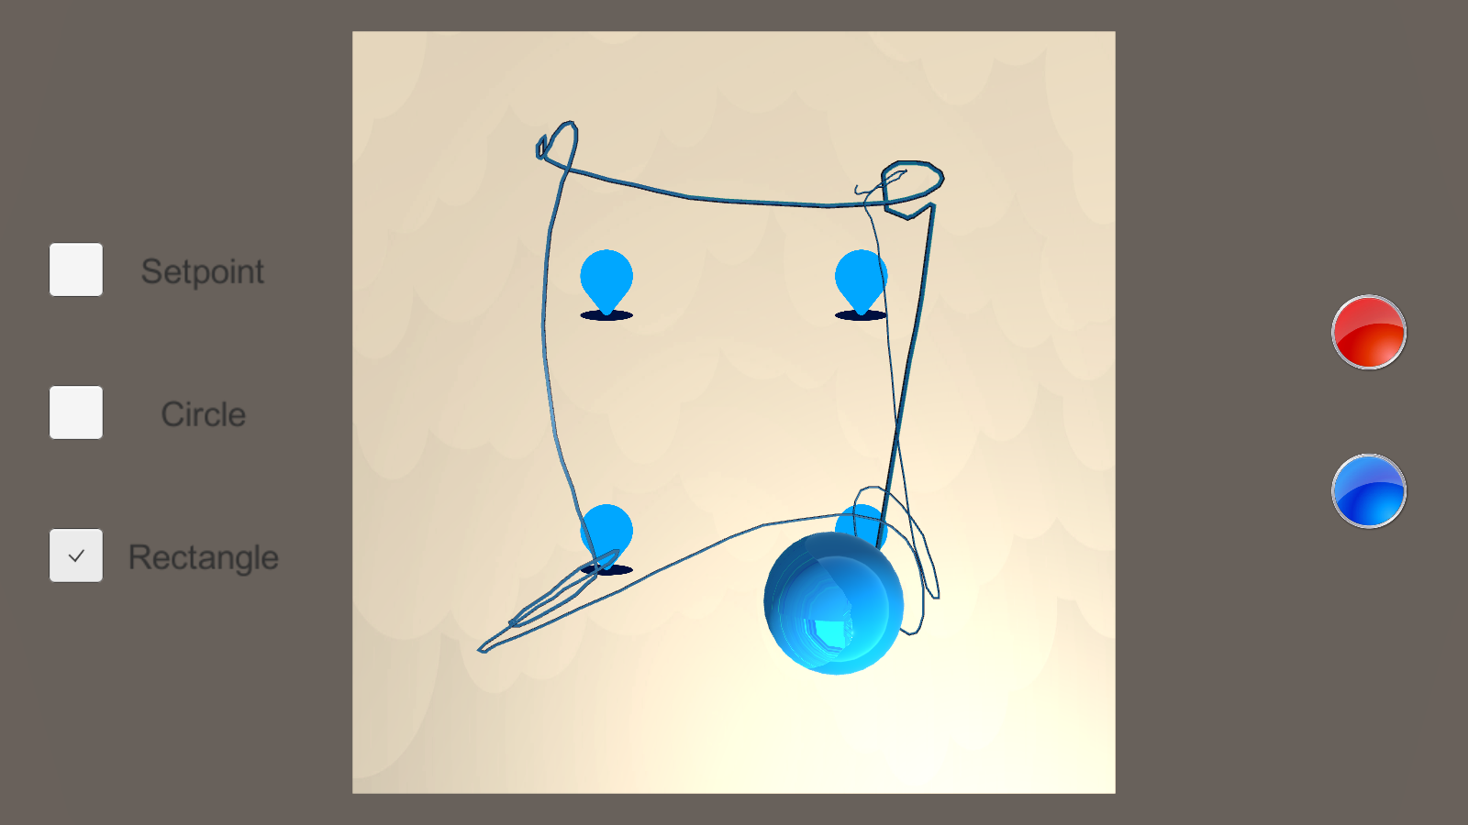
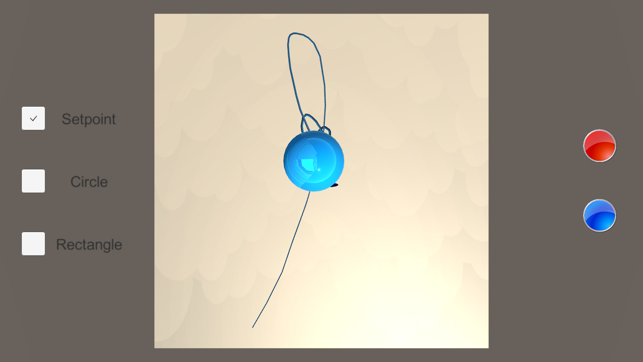
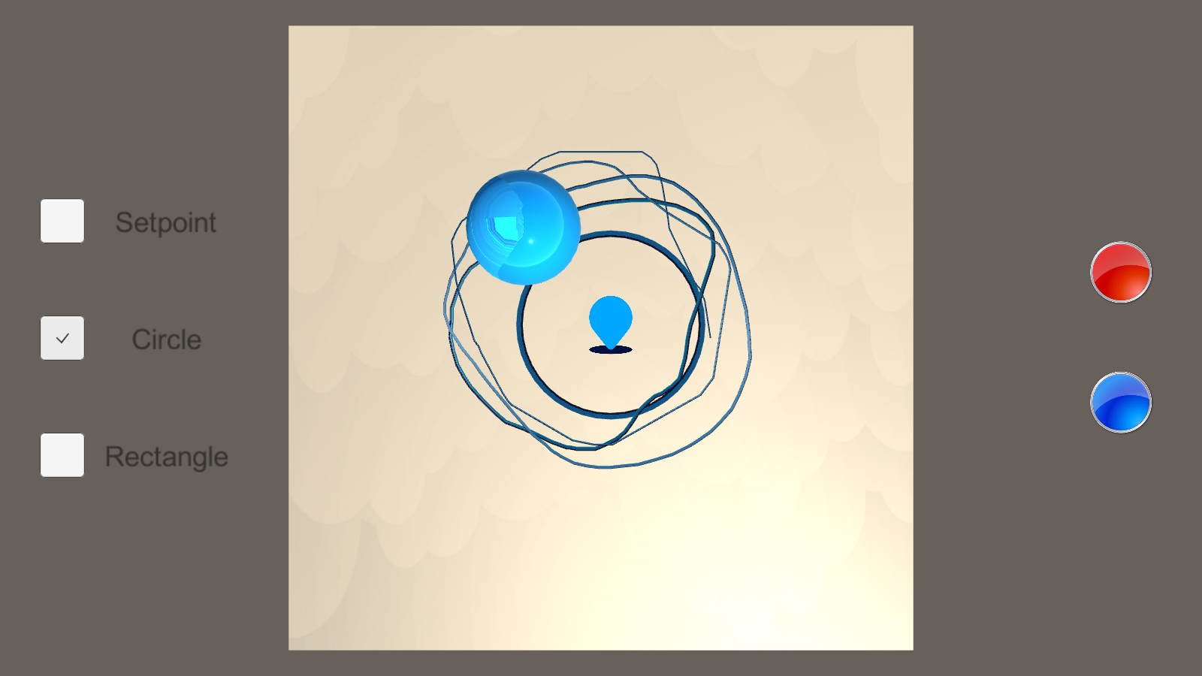
3. Thiết kế và thi công hệ thống
Kết quả

Slide 21
4. Kết luận và hướng phát triển
Kết luận
Áp dụng thành công thư viện OpenCV và kĩ thuật xử lý đa luồng để tối ưu hóa việc xử lí ảnh tốc độ cao trên Raspberry Pi 3.
Thử nghiệm và kết hợp được bộ điều khiển PID-PID theo mô hình Cascade vào điều khiển động cơ và góc nghiêng của mặt phẳng.
Áp dụng thành công hệ điều hành FreeRTOS.
Phát triển được ứng dụng điều khiển hệ thống dựa trên phần mềm Unity.

Slide 22
4. Kết luận và hướng phát triển
Hướng phát triển
Cải thiện hệ thống cơ khí.
Sử dụng hệ thống máy tính nhúng có sức mạnh lớn hơn và camera có tốc độ quay phim cao hơn để nâng tốc độ nhận dạng ảnh, giúp đáp ứng hệ thống tốt hơn.
Sử dụng bộ điều khiển phi tuyến để tính toán với mô hình chính xác hơn.
Tối ưu ứng dụng điều khiển để trải nghiệm của người điều khiển tốt hơn.

Slide 23
CẢM ƠN THẦY CÔ ĐÃ LẮNG NGHE

